Slide 1


Stream APIを理解する
長野 椋太
2026/05/29

Slide 2
目次
01本日のゴール
02Stream APIとは何か？
03特徴とメリット
04まとめ
2026/05/29
2
Notes:
全体が決まってから作る

Slide 3
本日のゴール
Stream APIのメソッド（書き方）を丸暗記すること
close
「Stream APIって結局何？」を 自分の言葉で説明できるようになること
check_circle
2026/05/29

Slide 4
Stream APIとは何か？
Stream APIとは、配列やコレクションなどのデータソースから目的のデータを得るための仕組み
1. 【データソース】
["apple", "banana", "fig", "grape"]
↓ 1つずつデータを取り出す
2. 【条件で絞る】 4文字以上のものだけ残す（"fig"が消える）
↓
3. 【変換する】 全て大文字にする（"apple" → "APPLE"）
↓
4. 【目的のデータ】
["APPLE", "BANANA", "GRAPE"] を取得
※コレクション ListやMapのこと
2026/05/29
3

Slide 5
特徴①：連続した「1つの流れ」で記述できる
複数の処理をバラバラに書かず、一連の工程として記述
START
GOAL
データソース
絞り込み
.filter()
変換
.map()
結果の収集
2026/05/29
4

Slide 6
特徴②：「HOW」から「WHAT」へ
「どう書くか」ではなく「何をしたいか」で記述する
従来の書き方【HOW（手順）】
Stream API【WHAT（目的）】
「空のリストを作り、ループを回し、もし条件に合えば追加して…」
という『コンピュータへの命令手順』を書く。
「絞り込む」「変換する」といった
『データに対してやりたいこと（目的）』を並べて書く。
lightbulb処理の内容が直感的に理解しやすい
2026/05/29
5

Slide 7
Stream APIの書き方
2026/05/29

Slide 8
実際のコードで確認
String[] fruits = {"apple", "banana", "cherry", "date"}; // 配列の宣言
List<String> result = Arrays.stream(fruits) // ① 生成
.filter(s -> s.length() >= 4) // ② 中間操作
.map(String::toUpperCase) // ② 中間操作
.toList(); // ③ 終端操作
① 生成
② 中間操作
③ 終端操作
2026/05/29
10

Slide 9
Streamは必ず「3つのステップ」でできている
01
① 生成 （データを流し始める）
例：.stream()
02
② 中間操作 （途中で加工する）
例：.filter() / .map()
03
③ 終端操作 （最後に結果を集める）
例：.toList() / .count()
2026/05/29
6

Slide 10
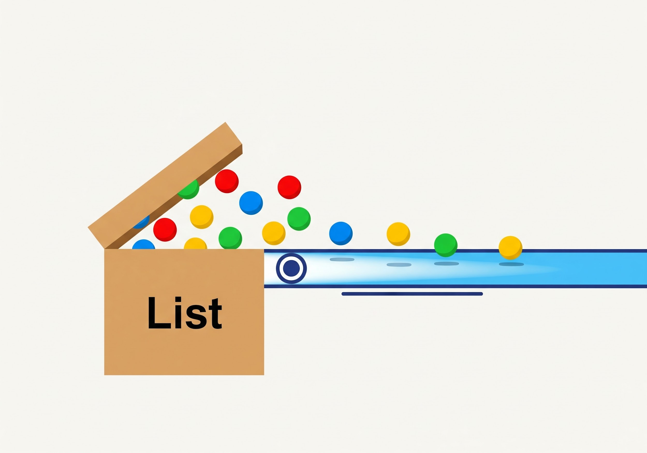
① 生成 ＝ 「データの取り出し口」
配列やコレクションから「Stream型」へ変換する
配列やコレクション（List等）の「フタ」を開ける作業です。
格納されているデータを、1つずつコンベアに流せる状態（Stream型）に変換します。
主な記述：.stream()
2026/05/29
7

Slide 11

② 中間操作 ＝ 「データの作業所」
流れてきたデータに対して「加工」や「選別」を行う
特徴：実行結果も「Stream（流れ）」として返します。
だから、複数の作業所（filter, map等）を何個でも連続して繋げられます。
主な記述： .filter() / .map()
02
filter
map
2026/05/29
8

Slide 12
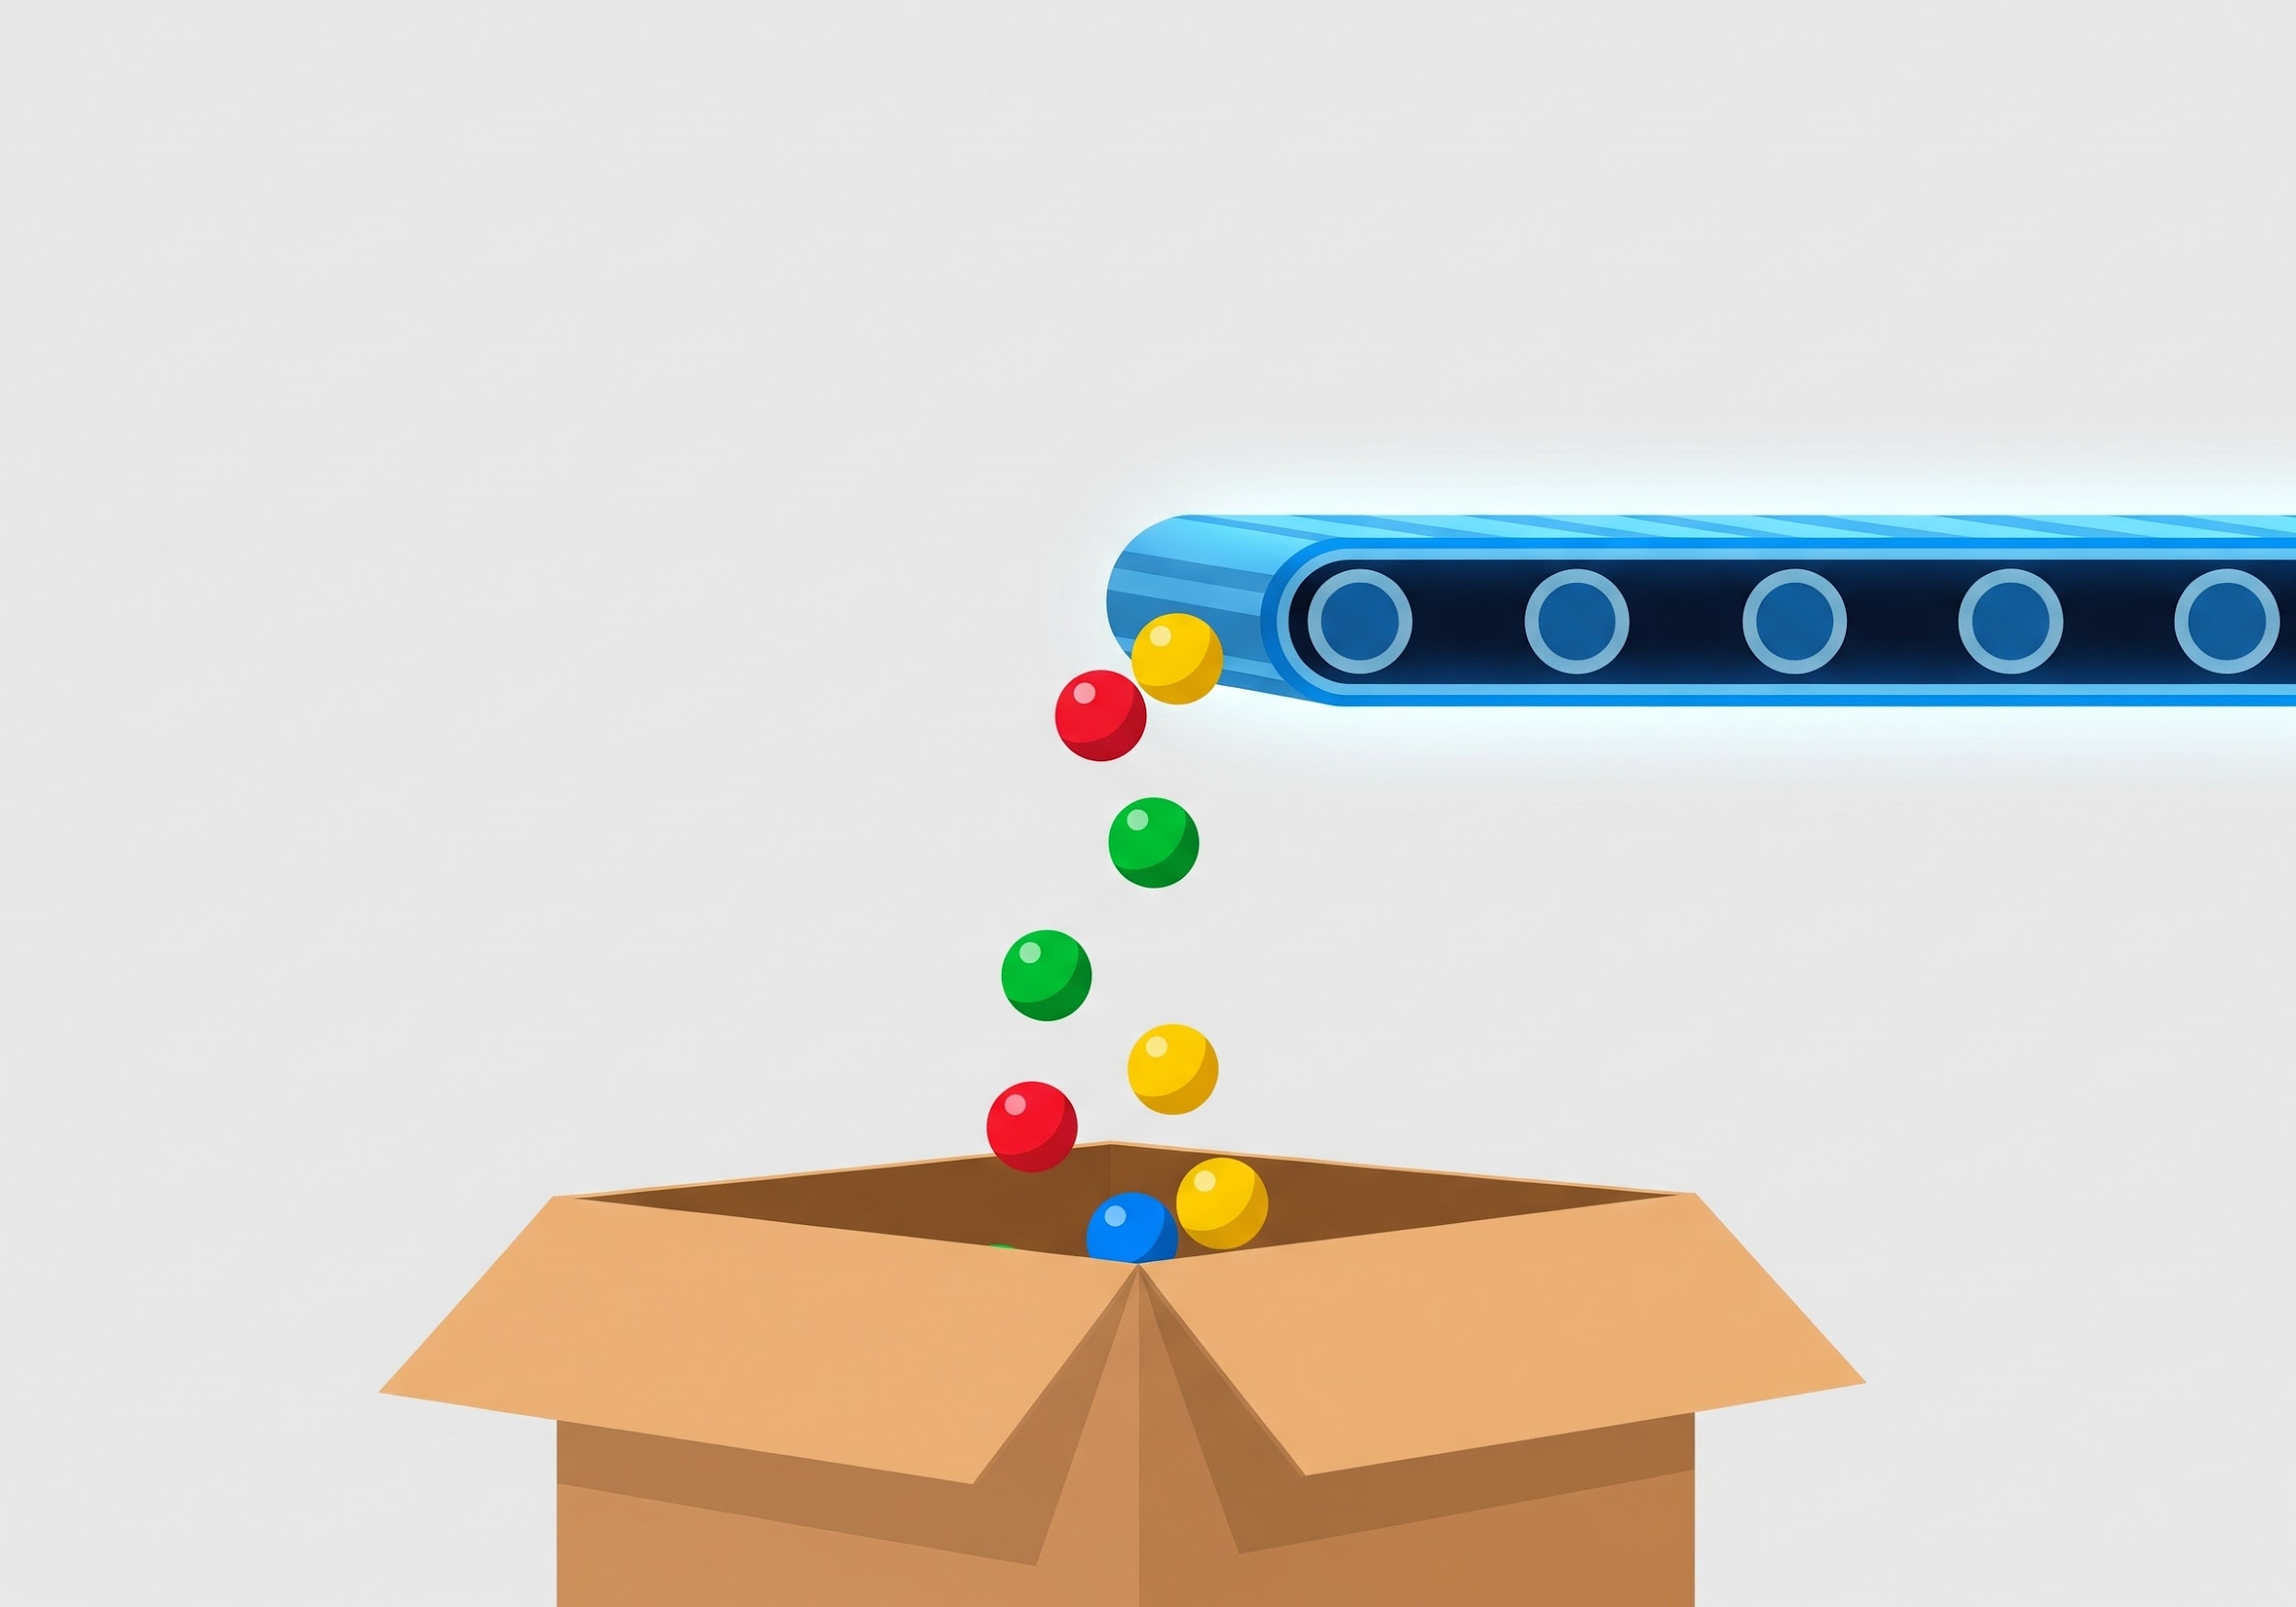
③ 終端操作 ＝ 「最後の出荷」
流れてきたデータを最終的な形（List, 数値など）にまとめる
流れてきたデータを最終的な形（List, 数値, 1つの結果など）にまとめる作業です。
【重要】終端操作を呼び出した瞬間に、初めてコンベアが動き出します。
主な記述： .toList() / .count() / .forEach()
03
2026/05/29
9

Slide 13
まとめ：Stream APIの正体
1. データソースから目的のデータを得るための「仕組み」である
2. 処理は必ず「3つのステップ」で構成される
① 生成（流す） → ② 中間操作（加工） → ③ 終端操作（集める）
3. 終端操作を呼ぶまで、コンベアは一切動き出さない
この構造を理解すれば、Stream APIは怖くありません！
2026/05/29
11

Slide 14
見出しが入ります この文章はダミーです
2025/XX/XX

Slide 15
タイトル＝Noto Sans JP 太字 22pt
小見出し=Noto Sans JP 太字 13～18pt
本文＝Noto Sans JP 12〜16pt、
フォントカラー：R=64／G=64／B=64
この文章はダミーです。この文章はダミーです。この文章はダミーです。この文章はダミーです。この文章はダミーです。この文章はダミーです。この文章はダミーです。この文章はダミーです。この文章はダミーです。この文章はダミーです。この文章はダミーです。この文章はダミーです。この文章はダミーです。この文章はダミーです。この文章はダミーです。この文章はダミーです。この文章はダミーです。
小見出し=Noto Sans JP 太字 13～18pt
本文＝Noto Sans JP 12〜16pt、
フォントカラー：R=64／G=64／B=64
この文章はダミーです。この文章はダミーです。この文章はダミーです。この文章はダミーです。この文章はダミーです。この文章はダミーです。この文章はダミーです。この文章はダミーです。この文章はダミーです。この文章はダミーです。この文章はダミーです。この文章はダミーです。この文章はダミーです。この文章はダミーです。この文章はダミーです。この文章はダミーです。この文章はダミーです。
小見出しの文字サイズが本文よりも大きくなるように設定してください
色はラクスオレンジに変更いただいても問題ありません

Slide 16
タイトルが入ります
この文章はダミーです
サブタイトルが入ります この文章はダミーです
文字数に応じて
サイズを変更ください
サブタイトルの位置は
入れ替えても問題ありません
日付を入力ください
20XX/XX/XX
2025/XX/XX

